Slide 1

Colegio Anglo Maipú
1940-2020 80 Aniversario
Resiliencia en tiempos
de covid 19

Slide 2
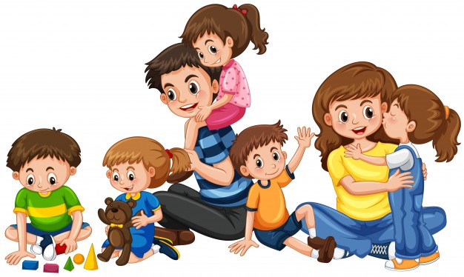
Colegio Anglo Maipú
1940-2020 80 Aniversario
¿Cómo ayudo a mis hijos a expresar sus emociones?

Slide 3


¿Cómo están? La vida nos ha puesto extraños, un poco temerosos, y a veces angustiados o estresados. La gente está batallando con muchas situaciones de autocuidado, familiares, económicas, de distanciamiento físico y la cuarentena. Sabemos que están haciendo lo mejor que pueden para apoyar a sus hijos e hijas.
En vista de estas circunstancias inusuales, decidimos conversar a la distancia con ustedes acerca de un tema muy vigente en nuestro medio educativo y familiar, y encajarlo con nuestra situación actual que vivimos: LA RESILIENCIA

Slide 4
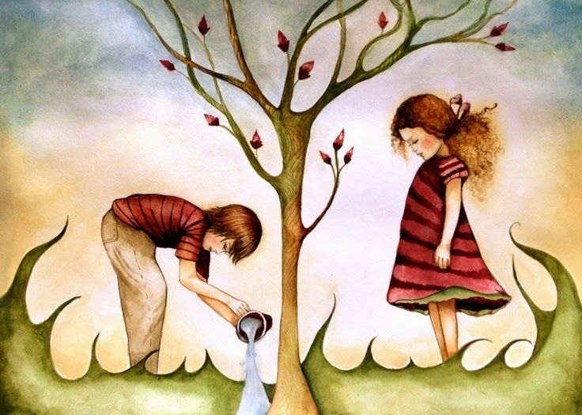
¿Han observado o conocido personas, amigos, vecinos o familiares que tienen una capacidad sorprendente de recuperarse de eventos negativos, estresantes, o traumáticos que les ha tocado vivir y salir fortalecidos ante adversidad?
Cuando tratamos de entenderlos decimos que son personas resilientes. Últimamente se ha hablado mucho de ella como una herramienta para que los niños y adolescentes aprendan habilidades sociales desde muy pequeños y que en adultos, los ayuda a superar los fracasos y adversidades.

Slide 5
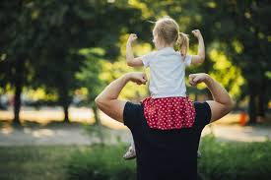
La Resiliencia es entendida como:
“…la capacidad que tenemos los seres humanos para lograr cambios exitosos en nosotros mismos y en nuestro medio, más allá de la adversidad…”

Slide 6
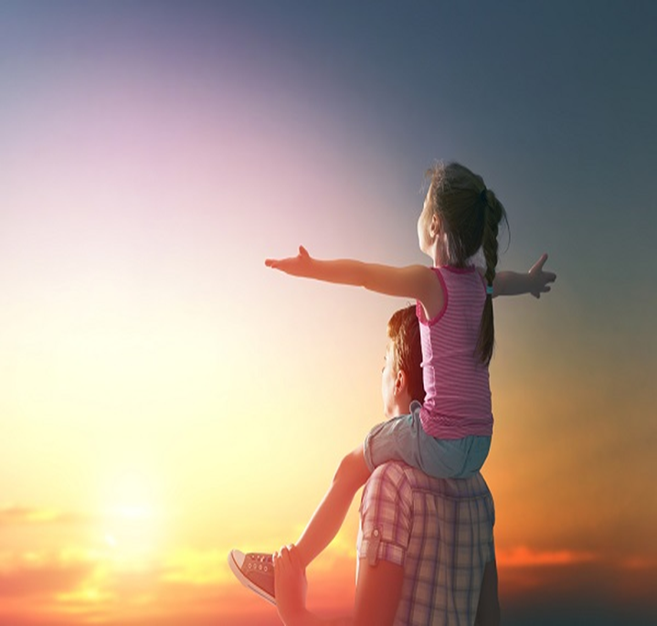
Los niños son los seres más vulnerables porque no cuentan con las herramientas necesarias para poder enfrentarse a los problemas de la vida. Fomentar esta capacidad en tus hijos es indispensable para su óptimo desarrollo. Hay cinco puntos en que puede ayudar como padre o madre:
1. ENSÉÑALES QUE EL CAMBIO ES PARTE INDISCUTIBLE DE LA VIDA.
Nada permanece eternamente y no tiene porque ser negativo. Cada cambio es una oportunidad para abrir puertas nuevas, crecer y enriquecernos. Es un momento para poder repasar todo lo aprendido y tratar de alcanzar un mayor bienestar.

Slide 7
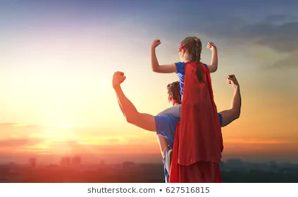
2. FOMENTA SU OPTIMISMO
Una buena actitud es la clave para enfrentarse a cualquier situación y salir victorioso de ella. Y es que no se trata de ver únicamente el lado bueno de las cosas, sino de que pese a todo lo malo que pudiera existir, siempre podemos encontrar algún motivo por el que vale la pena luchar y vivir. Con su actitud, sus palabras ponga una dosis de pensamientos positivos. “¡Qué bien lo hiciste¡” “Me gustó como reaccionaste pacíficamente”. Recuerde que confianza genera confianza.

Slide 8
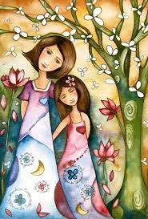
3. ENSÉÑALES A AMPLIAR SU CÍRCULO DE AMIGOS.
Una buena base de apoyo social basada en niños y niñas de su edad es crucial a la hora de desarrollar la resiliencia. Además, aumentan sus relaciones positivas y fomenta su autoestima y bienestar. Aprende a aceptar a sus compañeros y a respetar las reglas de grupo y amistad.

Slide 9
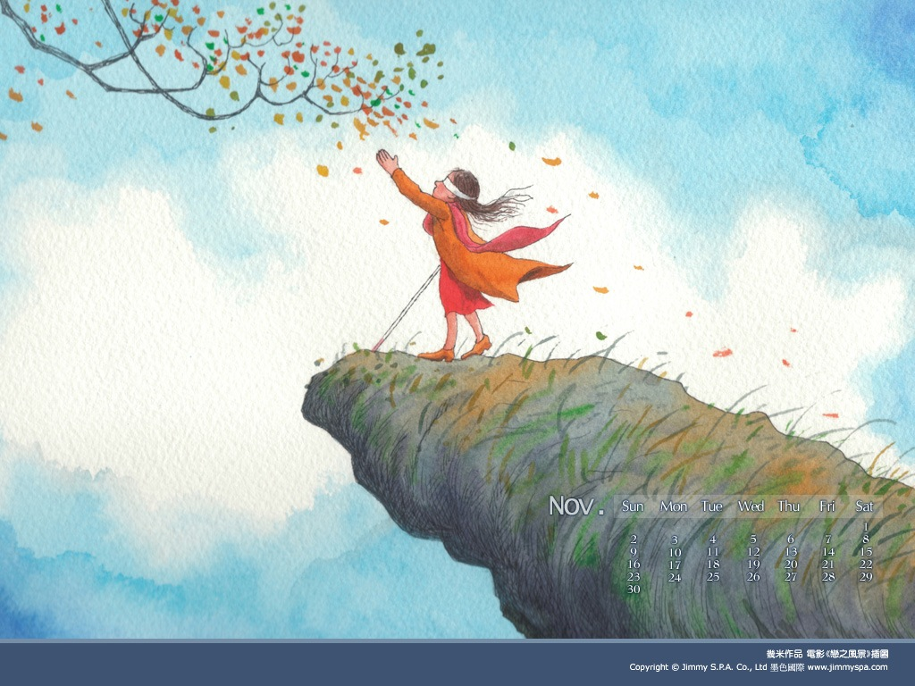
4. EDÚCALES EN AUTONOMÍA
Con tu ayuda y apoyo deben ir resolviendo por ellos mismos todas las tareas, desafíos diarios y los problemas que vayan surgiendo, desde lavarse los dientes hasta enfrentarse más adelante a la frustración de un conflicto no resuelto, de un tropiezo, de una pérdida afectiva o material. Enséñeles el cómo de los hábitos y acciones y déjelos caminar bajo su supervisión. No le haga ni resuelva lo que a ellos les corresponde.
Les permitirá ser independientes y les dotará de la iniciativa necesaria para progresar en sus aprendizajes y manejarse satisfactoriamente en sus relaciones con los demás

Slide 10

5.ENSEÑÁLES LA IMPORTANCIA DE VER LOS PROBLEMAS COMO RETOS.
La vida está llena de desafíos. Destierre la palabra “problema”. Inculque en ellos que cada “asunto complejo” es un “reto”. Esto aumenta nuestra sensación de autoeficacia y de un aprendizaje para la vida. Podremos tener mejores resultados al apoyar a nuestros hijos e hijas al fomentar que los errores y fracasos son parte de la vida. Sólo podemos abandonar un hábito negativo sustituyéndolo por uno positivo.

Slide 11
PERO ¿DE DÓNDE VIENE ESA CAPACIDAD?
En el fenómeno de la resiliencia en niños se encontraron que varias variables se relacionaban con aquellas que ayudan a superar el estrés: factores genéticos, como la inteligencia, junto al control interno (percepción de que uno mismo controla su vida), el círculo familiar, el ambiente social, las relaciones de crianza, la intensidad y duración del evento traumático y la edad del niño o adolescente. Las experiencias dolorosas y traumáticas pueden modificar por completo la vida de una persona. Y también, es en estas situaciones dolorosas, una persona puede aprender y fortalecerse.
En numerosos estudios acerca de la resiliencia se comprobó que una de las variables más decidoras en como los niños y niñas era las posibilidades que tenían de compartir sus experiencias y socializarlas a través del juego, a saber:

Slide 12
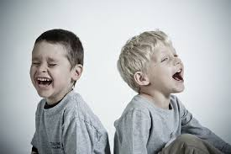
EL JUEGO y LA RESILIENCIA
1.-SENTIDO DEL HUMOR
Si bien es cierto, el sentido del humor no se enseña, pero se puede generar “un ambiente de confianza” para que los niños se sienta cómodos al reír y logren liberar tensiones”, así también tener nuevas experiencias al socializarlas positivamente.
El humor permite “…no tomarse las cosas tan en serio y hallar las salidas. El mirar las cosas desde el revés permite tomar distancia de los conflictos” y pensar en su solución.

Slide 13
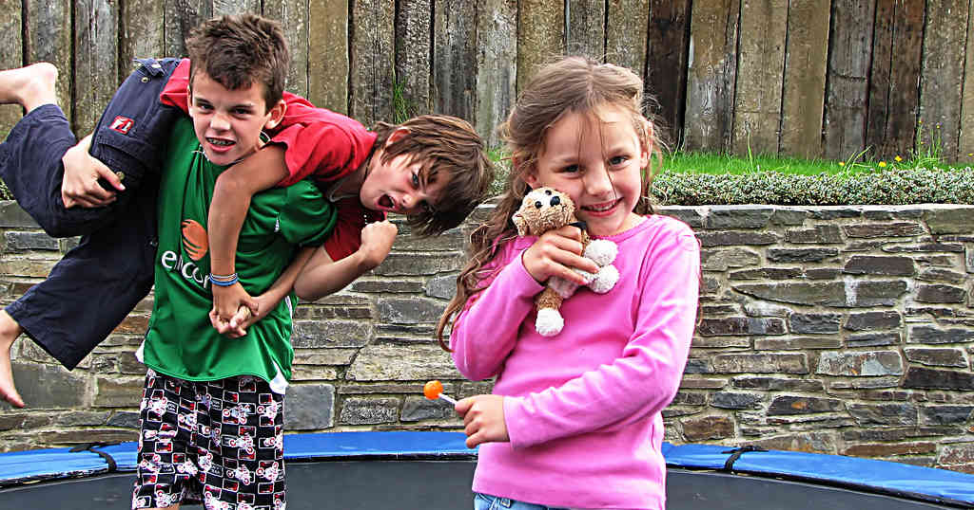
2.- EL JUEGO Y LA CAPACIDAD DE RELACIONARSE CON OTROS
Los niños se construyen en relación con otros y en su proceso necesitan de relaciones interpersonales en las que pueda plasmarse, identificarse, expresarse en todas sus dimensiones y ser aceptado plenamente tal como es. Contribuye a desarrollar la empatía, conocida como la habilidad para ponerse en el lugar de otros y otras. Acompáñelo en la búsqueda de sus amistades, genere un vínculo positivo y sincero con sus amistades.

Slide 14
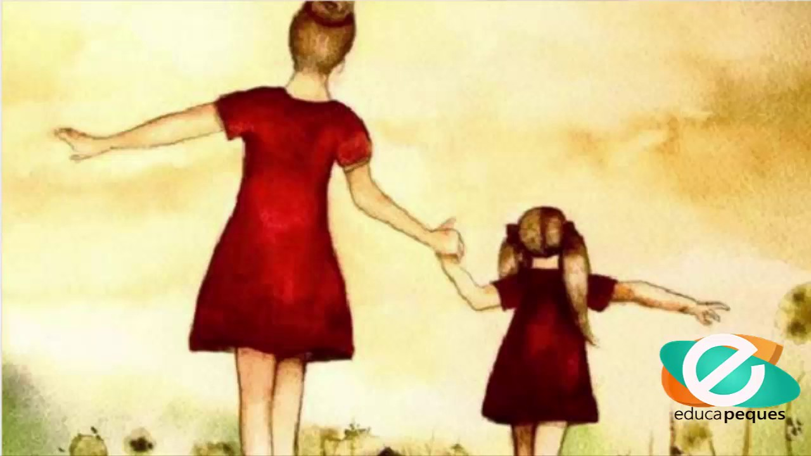
3.- EL JUEGO COMO PROMOTOR DE LA INICIATIVA
La iniciativa se refiere a “la tendencia a exigirse a uno mismo y a ponerse a prueba en situaciones cada vez más exigentes, es un impulso para lograr la experiencia”.
Dicha experiencia comienza en la niñez con la exploración, que es definida como la “tendencia a seguir la propia curiosidad, a explorar el mundo físico a través del ensayo y error” que se desarrolla a través del juego. Permita y oriente a sus hijos en la curiosidad, la experimentación del mundo. No critique ni se exprese en forma negativa o violenta frente al error. Acepte el error.

Slide 15
Para ir sanando nuestras emociones
La emoción que estoy sintiendo en el momento es… ¿Cómo se llama esta emoción o ese sentimiento? ¿Qué hago cuando la siento?
¿ Cómo ayudo a mi hijo/a para que esta experiencia sea un aprendizaje de vida?
¿ Me río y juego con ellos o ellas?
¿ El lenguaje que utilizo con mis hijos o hijas es positivo y esperanzador?
Dentro de mis posibilidades de tiempo, ¿dedico un espacio para conversar, jugar o compartir con mis hijos/as ?

Slide 16
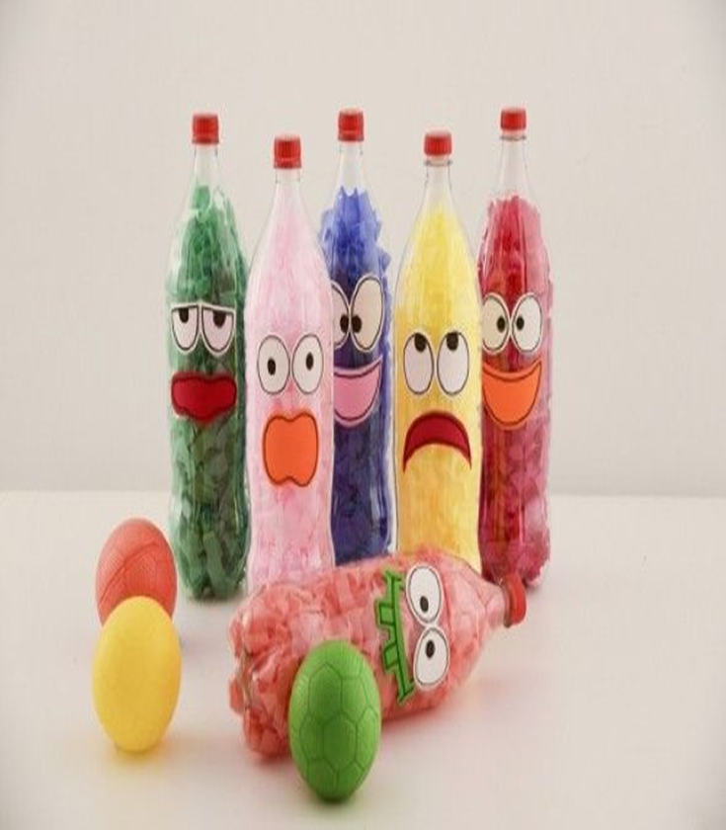
A continuación encontrará varios juegos donde los niños pueden desarrollar toda su creatividad e ingenio con materiales de desecho y fáciles de encontrar en casa y otros para compartir en familia.
JUEGOS GRUPALES FÁCILES DE HACER

Slide 17
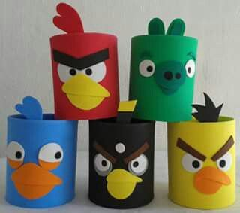
TARROS LOCOS
• Busca tarros de café u otro material en tu casa (también pueden ser cajas de cartón).
• Decóralos con entretenidas caras y colores.
• Ubica los tarros unos sobre otros.
• Busca una pelota y tírala a ver quién bota más tarros en tu familia.

Slide 18
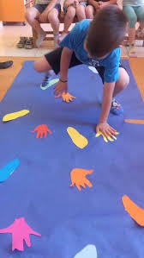
TWISTER PIES Y MANOS
• Dibuja tus pies y tus manos en cartulinas de diferentes colores.
• Luego, en el suelo, arma un circuito o camino con las manos y pies recortados para que tú y tu familia puedan jugar a recorrerlo tocando con sus manos o pies que correspondan a la imagen.
• Puedes pegarlo arriba de un cartón también en forma desordenada y tus padres pueden ir diciendo si debes tocar con tus manos o pies según las figuras del piso.
• ¿Puedes hacerlo?

Slide 19
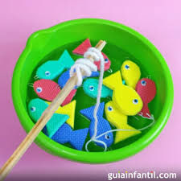
PESCA MILAGROSA
• Necesitas un recipiente con agua, tapas de botella u objetos que floten y dos palos que pueden ser de maqueta o ramitas secas.
• Coloca en un recipiente con agua las tapas e intenta atraparlas con los palos o ramitas.
• ¿Puedes hacerlo?
• Invita a tu familia a participar.

Slide 20
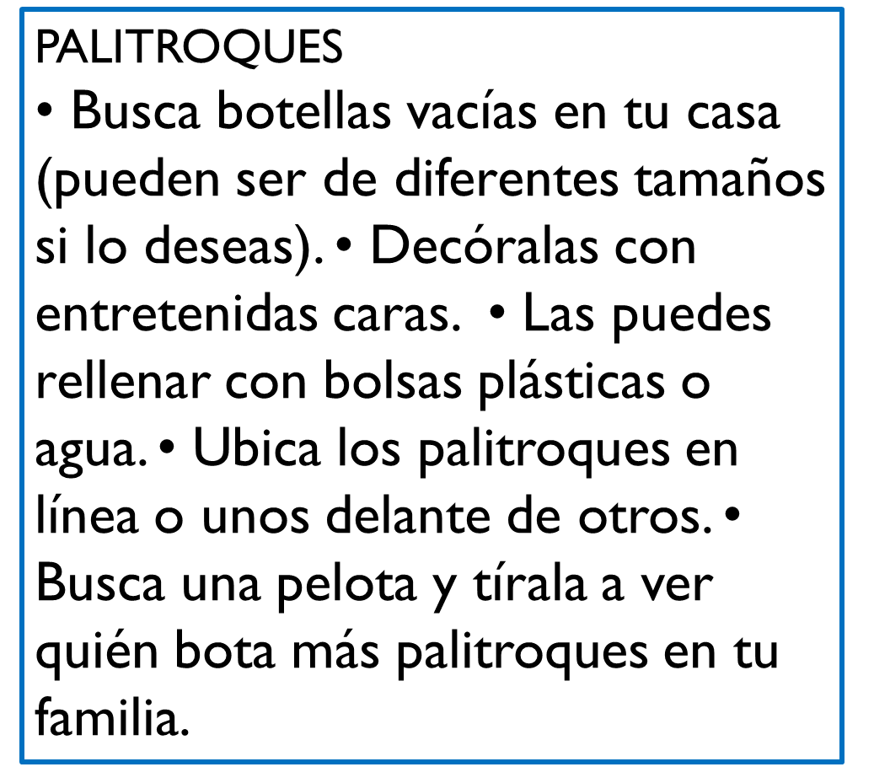

Slide 21
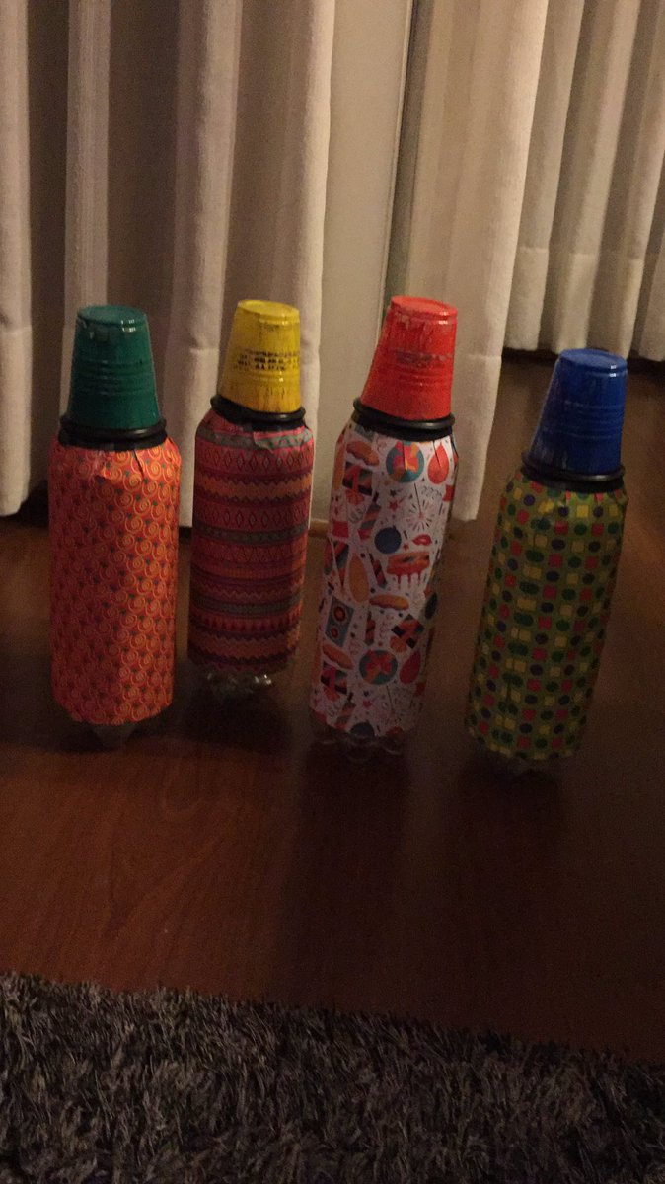
EMBOQUE
• Busca un vaso o pide a tus padres que te recorten la parte de arriba de una botella plástica desechable.
• Une un trozo de lana a la base del vaso o a la tapa de la botella.
• En el otro extremo de la lana, amarra un globo relleno con harina, o una tapa de botella, o una pelota (o algo que tengas a mano que pueda servir para embocar dentro del vaso o el trozo de botella).
• Decóralo como quieras y…

Slide 22
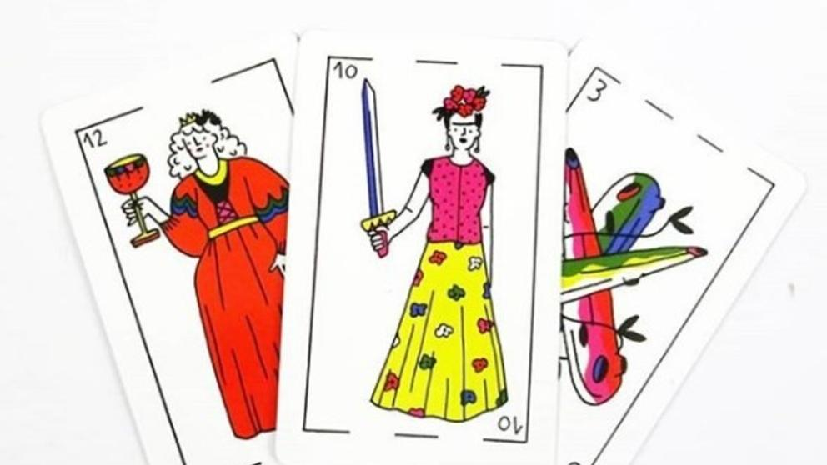
CHANCHO VA
Juntar lo más rápido posible cuatro cartas del mismo número y cantar “¡Chancho!”, apoyando la mano con las cuatro cartas en el centro de la ronda de juego. Materiales Se arma un mazo con tantos grupos de cuatro cartas del mismo número como participantes del juego. Por ejemplo: si son cuatro jugadores, serán necesarios cuatro grupos de cuatro cartas. ¿Cómo se juega? Se mezclan las cartas y se reparten todas entre los jugadores, de modo que cada uno reciba cuatro cartas. Cada jugador observa sus cartas para determinar de qué número tiene más cantidad y decidir así cuáles va a juntar y cuáles va a descartar .
El juego comienza cuando todos toman una carta de las que van a descartar y la pasan, deslizándola boca abajo, al jugador de su derecha mientras dicen juntos “Chancho va”. Entonces todos los jugadores reciben simultáneamente una carta del jugador de su izquierda; la levantan, la observan y deciden si la conservan (porque es del número con el que decidieron formar “Chancho”) o la descartan. Cuando todos acomodaron sus juegos se repite el Chancho va, las veces que sea necesario hasta que un jugador junta las cuatro cuartas del mismo número y colocándolas en centro rápidamente grite “¡Chancho!”

Slide 23
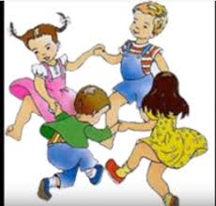
CHIPI CHIPI
Los participantes se disponen en una ronda de pie, excepto dos que se ubican en el centro.
Desarrollo Todos cantan: Cuando fui a Tucumán, a ver a la Mari la Mari me enseñó a bailar el chipi chipi Baila el chipi chipi, baila el chipi chipi Baila el chipi chipi, pero báilalo bien.
Los dos participantes ubicados en el centro, tomados del brazo, dan vueltas al ritmo de la canción hasta que comienza el estribillo (“Baila el Chipi Chipi”); entonces se sueltan y cada uno se coloca delante de un compañero para invitarlo a bailar . Ligeramente agachados, agitan las piernas mientras que los brazos se alternan adelante y atrás, con los puños cerrados. El compañero elegido debe imitar estos movimientos y al finalizar el estribillo se une a la pareja en el centro de la ronda. El juego continúa así, hasta que todos los participantes se encuentran en el centro, bailando.

Slide 24
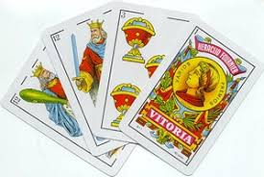
Materiales Cartas españolas.
El mazo para jugar se arma con las cartas de 1 al 5 de todos los palos, es decir que se forma un mazo de veinte cartas. ¿Cómo se juega? Un jugador reparte tres cartas a cada participante, y en el medio de la mesa coloca cuatro cartas boca arriba. Los jugadores no muestran sus cartas. Empieza el juego el primer jugador de la izquierda de quien reparte. Si una de sus cartas tiene el mismo número que alguna de las que está en la mesa, toma la de la mesa y las coloca una sobre la otra a su lado, formando su “casita”; si no, tira una de las que tiene en la mano.
El jugador de su izquierda hace lo mismo, y luego sucesivamente los demás, pero además de mirar las cartas de la mesa deben verificar si alguna de las que tiene en la mano coincide con las que están a la vista en las casitas de los otros jugadores, en cuyo caso pueden tomarla para sí (“robarla”); si ya tenían una casita propia la colocan sobre ésta, si no la que robaron pasa a ser su casita. Se juegan tres rondas, hasta que los jugadores se quedan sin cartas porque las suyas quedaron, o bien boca arriba en la mesa, o bien en alguna de las casitas. Luego se vuelve a repartir y se juegan todas las veces posibles hasta que se acaba el mazo. Una vez que no quedan más cartas en las manos de los jugadores ni en el mazo, se cuentan cuántas hay en la casita de cada uno, y el jugador cuya casita tiene más cartas es el ganador
JUEGOS CON CARTAS

Slide 25
AFECTUOSAMENTE
EQUIPO DE GESTIÓN
COLEGIO ANGLO MAIPÚ

